Slide 1
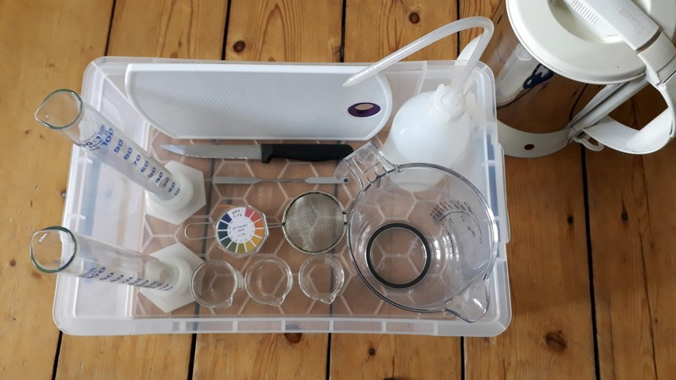
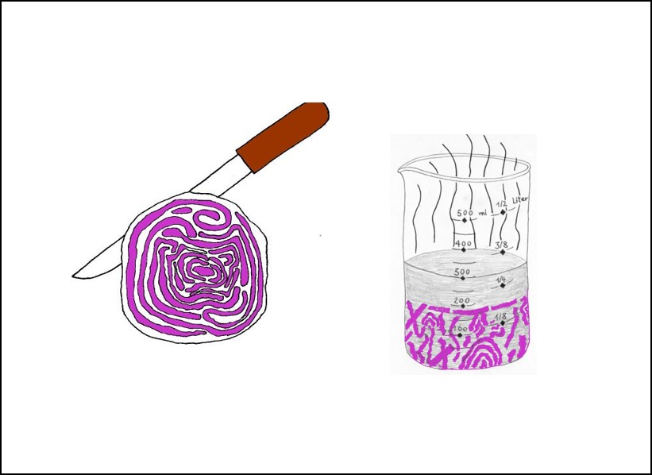
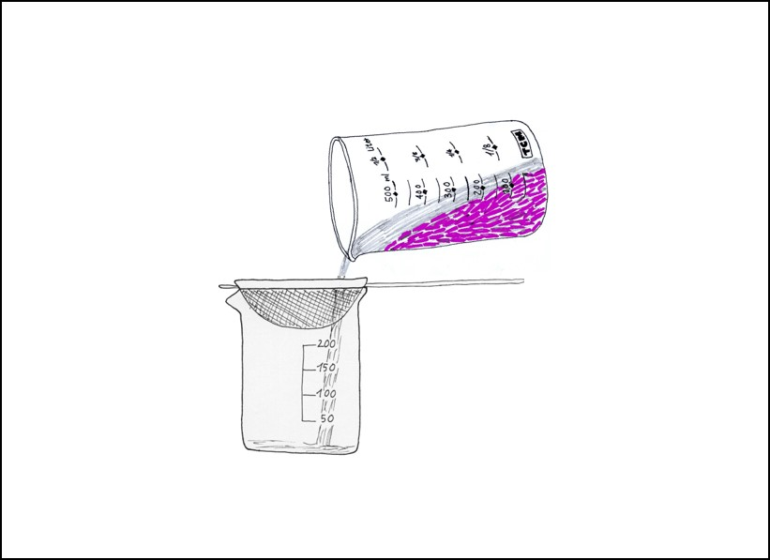
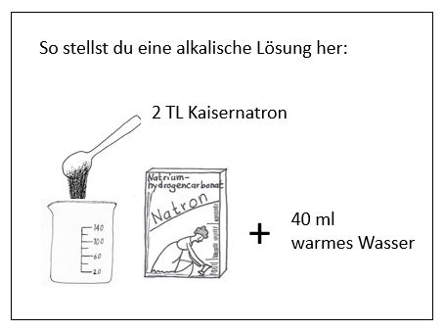
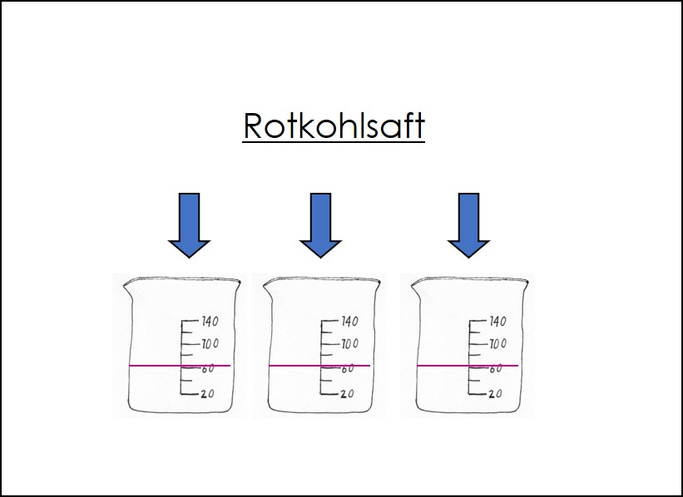
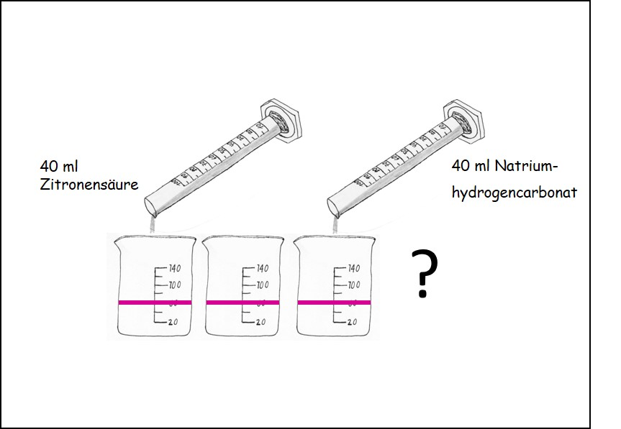
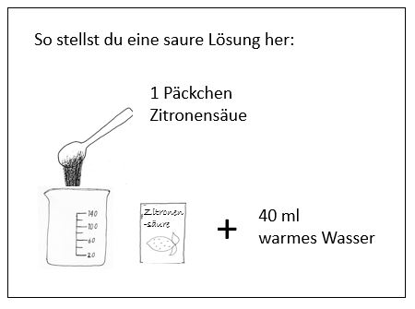
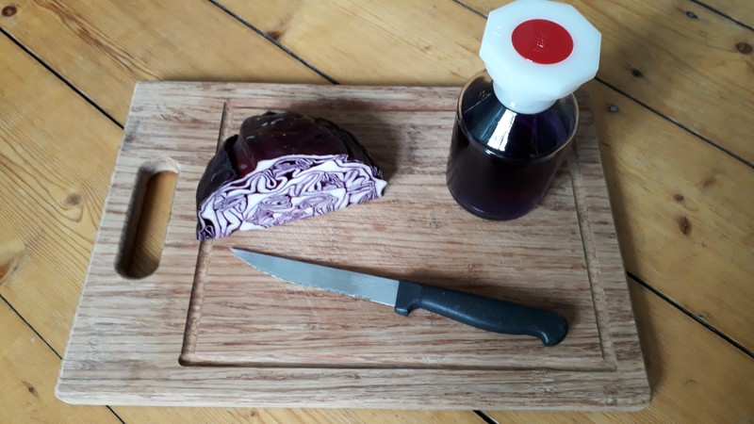
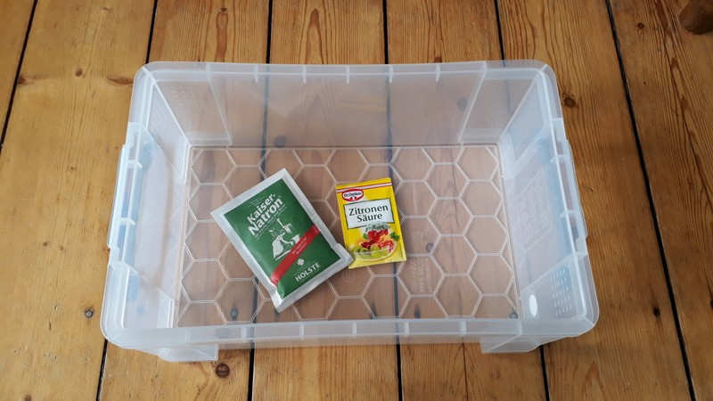
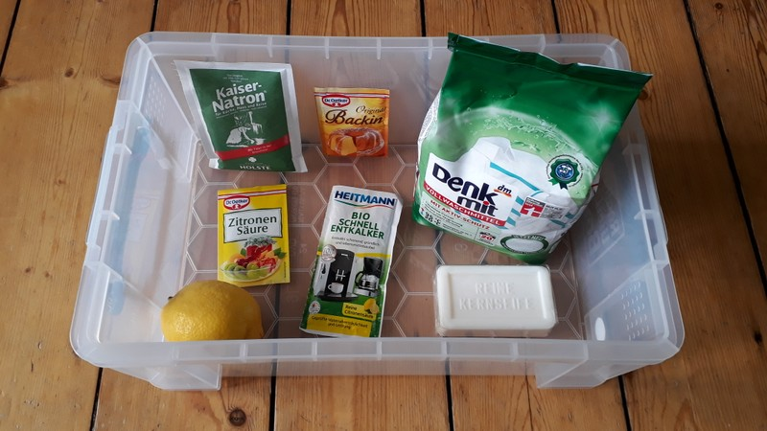
Differenzierung - Experimentierbox
Experimentierbox:
Standardbox – enthält genau das benötigte Material
alle anderen Lernenden holen sich die Materialien aus den Materialschränken
Hilfsangebote in Form von Kartei-karten zur Versuchs-anleitung:
in Standardbox enthalten
alle anderen können sich die Karten holen
Rotkohl:
Rotkohlstück
bei motorischen Einschränkungen: Rotkohlstreifen o. Flasche mit Rotkohlsaft bereitstellen
Box mit Chemikalien:
Standardbox – enthält genau die benötigten Chemikalien
erweiterte Box – enthält zusätzliche Säuren und Laugen aus dem Haushalt

Slide 2
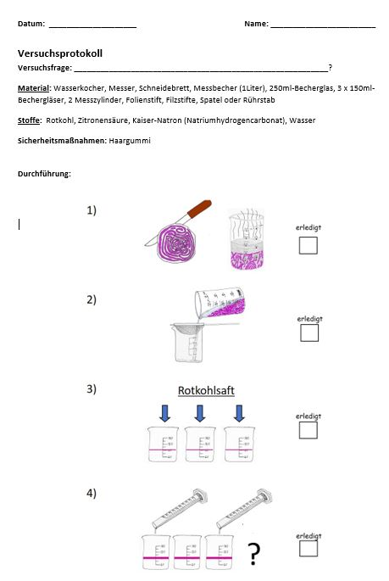
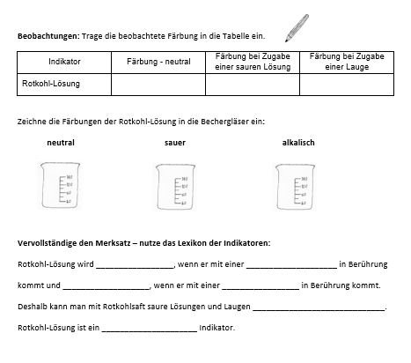

Differenzierung – AB (einfaches Niveau)
Strukturierte Versuchs-durchführung mit Abbildungen
Strukturiertes Versuchs-protokoll
Nutzung des Lexikons der Indikatoren.
Lexikon der Indikatoren

